Slide 1
1
2
3
4
5
6
7
8
9
10
11
12
13
14
15
16
№2 педагогикалық кеңес тақырыбы:
«Ерекше білімді қажет ететін балалардың танымдық қызығушылығын ойын арқылы арттыру»
17
18
19
20
21
22
23
24
25
26
27
28
29
30
31
32

Slide 2
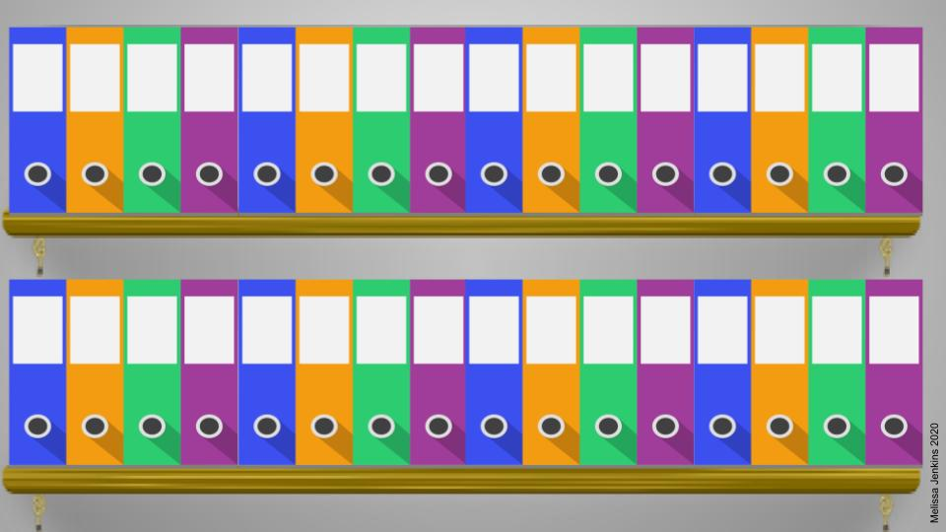




1
№2 педагогикалық кеңес тақырыбы:
«Ерекше білімді қажет ететін балалардың танымдық қызығушылығын ойын арқылы арттыру»
Мақсаты: балалардың денсаулығы мен өмірін қорғауды қамтамасыз етуге, балалардың жеке тұлғалық ерекшеліктерін және әр баланың мүмкіндігін ескере отырып, ақыл-ой, адамгершілік, физикалық, эмоционалдық, танымдық қабілеттерін дамытуға психологиялық бағыт – бағдар беру

Slide 3



1
Күн тәртібіндегі мәселелер:
1. № 1 педагогикалық кеңесте қабылданған шешімдердің орындалуы
2. «Ерекше білім беруді талап ететін балаларға жасанды интеллект қалай көмектесе алады?» тәрбиеші Сауранбаева А.Р.
3. Ерекше білім беруді талап ететін балалармен жұмыс. Тәрбиеші Садуахасова Л.Д.
4. Ерекше білім беруді талап ететін балалардың қауіпсіздігі.
Тәрбиеші: Бауыржан Н.Б.
5. Тренинг. Жиенхожава А.Ж.
Күн тәртібі:

Slide 4

1. № 1 педагогикалық кеңесте қабылданған шешімдердің орындалуы

Slide 5

1. 11 қыркүйекке дейін топтардың жеке іс-қағаздары тапсырылсын.
2. Қыркүйек айының екінші аптасында перспективалық жоспарлар бекітілсін.
3. Ішкі тәртіп толықтай сақталсын, жұмысқа уақытылы келсін.
4. Топтардағы дамытушы орталықтар толықтырылсын.
5. Білім беру-тәрбиелеу процестеріне ата-аналар тартылсын. Ашық есік күндері ұйымдастырылсын
6. Жасанды интеллект технологияларын меңгеру бойынша педагогтар арасында жиі шеберлік сағаттары өткізілсін.
№1 педкеңес қаулысы:

Slide 6

2
2. «Ерекше білім беруді талап ететін балаларға жасанды интеллект қалай көмектесе алады?»
тәрбиеші Сауранбаева А.Р.

Slide 7

3
3. Ерекше білім беруді талап ететін балалармен жұмыс.
Тәрбиеші: Садуахосова Л.Д.
Іс-тәжірибемен бөлісу

Slide 8

4
4. Ерекше білім беруді талап ететін балалардың қауіпсіздігі.
Тәрбиеші: Бауыржан Н.Б.

Slide 9

5
5. Тренинг.
Тәрбиеші: Жиенхожаева А.Ж.
Психологиялық тренинг

Slide 10
6
Әр түрлі мәселелер

Slide 11
7
№2 педагогикалық кеңестің шешімдерін қабылдау
Педкеңес шешімі:

Slide 12


Қорытынды
Іс-тәжірибемен алмасқан педагогтерге алғыс білдіреміз!!!

